Slide 1

数字逻辑
主讲：茹鹏
E-mail：shuangyue2000@163.com

Slide 2
考核方式：
考试：笔试闭卷考试
总成绩=期末考试成绩(40%)+期中考试成绩(20%)+考勤(20%)+实验成绩(20%)
注意：迟到两次者算作一次缺勤；三次缺勤者取消考试资格！

Slide 3
主要内容（共56课时）
数制与码制
逻辑代数
门电路
组合逻辑电路
触发器
同步时序逻辑电路
异步时序逻辑电路
实验
（8课时）
重点

Slide 4
第1章 数字逻辑基础

Slide 5
1.1 概 述
1.2 数 制及其转换
1.3 带符号数的代码表示
1.4 编 码

Slide 6
1.1 概 述
1.1.1 数字逻辑研究的对象及方法
1.1.2 数字逻辑的应用与发展

Slide 7
1.1.1 数字逻辑研究的对象及方法
模拟信号：在时间上和幅度上连续变化的信号。
数字信号：在时间上和幅度上不连续（即离散）的信号。
u
u
t
t
模拟信号波形
数字信号波形
对模拟信号进行传输、处理的电子线路称为模拟电路。
对数字信号进行传输、处理的电子线路称为数字电路。

Slide 8
1.1.1 数字逻辑研究的对象及方法
数字电路的特点：
  数字电路研究的是逻辑关系，可采用逻辑代数、真值表、卡诺图、特性方程、状态转换图和时序波形图等对其进行分析研究。
  在逻辑代数中变量用“0”和“1”来表示完全对立的逻辑状态，而无数值大小的关系。

Slide 9
1.1.1 数字逻辑研究的对象及方法
  组成数字电路的半导体器件一般都工作于开关状态，即饱和状态和截止状态。
  数字电路具有一定的逻辑运算能力，不仅可以对信号进行算术运算，而且还能够进行逻辑判断。
  数字电路具有体积小、重量轻、可靠性高、抗干扰能力强、集成化程度高、价格低廉等优点。

Slide 10
1.1.2 数字逻辑的应用与发展
分类
  按集成度不同
  按半导体器件不同——双极型(TTL型) 电路和单极型(CMOS型) 电路。
  按工作原理不同——组合逻辑电路和时序逻辑电路。
类型 | 英文缩写 | 属性
小规模集成电路 | SSI | 1～10门/片或10～100元件/片
中规模集成电路 | MSI | 10～100门/片或100～1000元件/片
大规模集成电路 | LSI | 100～1000门/片或1000～100000元件/片
超大规模集成电路 | VLSI | 1000门以上/片或100000元件以上/片

Slide 11
1.2 数制及其转换
1.2.1 进位计数制
1.2.2 数制转换

Slide 12
1.2.1 进位计数制
1. 十进制
  一组数码——用来表示某种进制的符号，如0、1、2、3…。
  基数——数制所用的数码个数，如十进制的基数是10，加法时“逢十进一”，减法时“退一当十”。若用R表示，称为R进制，规律为做加法时“逢R进一”、做减法时“退一当R”。
  位权——表示不同位置上的权值。某个数位的数值是由该位数码的值乘以该位置的固定常数构成，这个固定的常数被称为“位权”，简称为“权”。

Slide 13
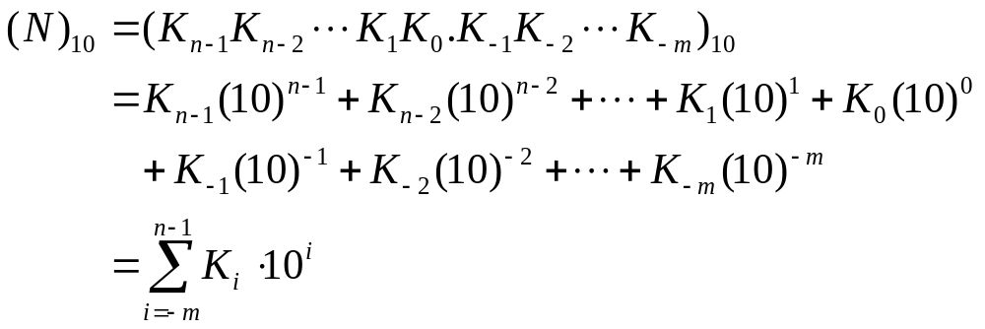
1.2.1 进位计数制
任何一个十进制数N的权展开式：
  其中，括号外下标为十进制的基数10，n代表整数位数，m代表小数位数，Ki代表0、1、2…9十个数字符号中的任何一个。

Slide 14
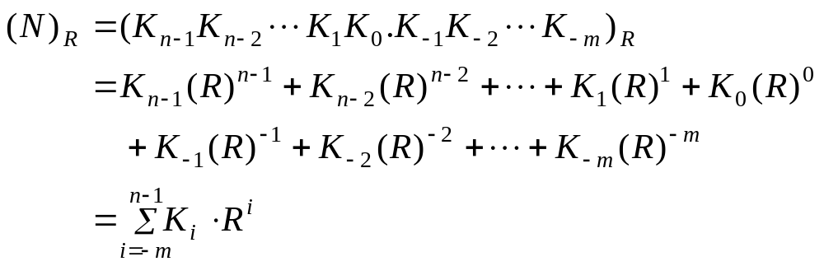
1.2.1 进位计数制
基数为R的进位计数制的特点：
  必须有R个有序数字符号：0、1、2、…、R-1和一个小数点符号“.”；
  遵循做加法时“逢R进一”，做减法时“退一当R”的计数规则；
  任何一个R进制数N都可以表示为：

Slide 15
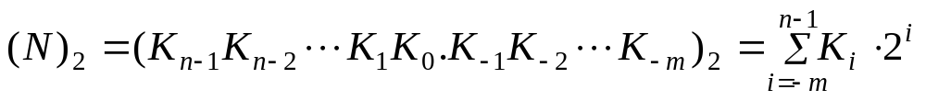
1.2.1 进位计数制
2. 二进制
  任意一个二进制数N可以表示为：
  二进制数具有以下优点：
    表示简单可靠，所用元器件少，存储传输方便。
    运算规则简单，电路容易实现和控制。
加法运算 | 0+0=0 | 0+1=1 | 1+0=1 | 1+1=10
乘法运算 | 0×0=0 | 0×1=0 | 1×0=0 | 1×1=1

Slide 16
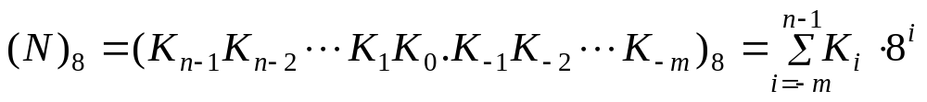
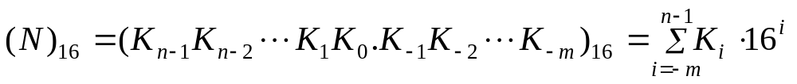
1.2.1 进位计数制
3. 八进制
  任意一个八进制数N可以表示为：
4. 十六进制
  任意一个十六进制数N可以表示为：

Slide 17
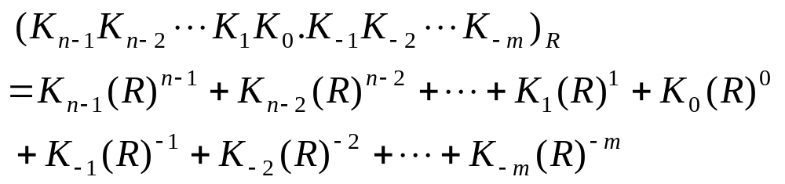
1.2.2 数制转换
1. R进制数转换为十进制数
  按权展开法：将任意一个R进制数转换成十进制数时，求出每一位数字与其位权的乘积之和，即可得到相应的十进制数。

Slide 18
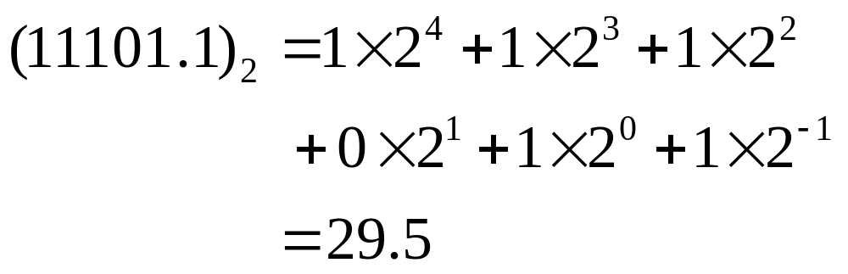
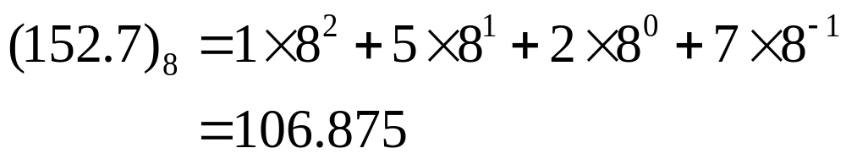
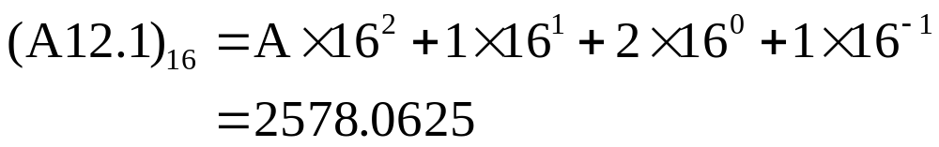
1.2.2 数制转换
【例1-1】写出(11101.1)₂、(152.7)₈、(A12.1)₁₆对应的十进制数。
  解：

Slide 19
1.2.2 数制转换
2. 十进制转换为R进制
  整数部分
    除基取余——用十进制整数除以基数R取余数，直到商为0，得到的余数从右向左排列即可得到R进制整数部分各位的数码。
  小数部分
    乘基取整——用十进制小数乘以余数取整数，直到小数部分为0或满足精度要求为止，得到的整数从左向右排列即可得到R进制小数部分各位的数码。

Slide 20
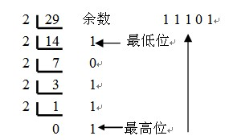
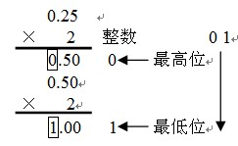
1.2.2 数制转换
【例1-2】将(29. 25)10转换成二进制数。
  解：
    (29. 25)₁₀=(11101.01)₂

Slide 21
1.2.2 数制转换
3. 二——八进制转换
  (1) 二进制数转换为八进制数
  【例1-3】将(1110100110.1011)₂转换为八进制数。
解：(1110100110.101 1)₂=(001 110 100 110 . 101 100)₂
=(1646.54)₈
1 6 4 6 . 5 4
所以，(1110100110.101 1)₂=(1646.54)₈

Slide 22
1.2.2 数制转换
  (2) 八进制转换为二进制
  【例1-4】将(5321.46)₈转换为二进制数。
  解：
  (5 3 2 1 . 4 6) ₈
  (101 011 010 001 . 100 110)₂
  所以，(5321.46)₈=(101 011 010 001.100 110)₂

Slide 23
1.2.2 数制转换
4. 二——十六进制转换
  (1) 二进制数转换为十六进制数
  【例1-5】将(1110100110.1011)2转换为十六进制数。
  解：(1110100110.10101)₂
  =(0011 1010 0110 . 1010 1000)₂=(3A6.A8)₁₆
3 A 6 . A 8

Slide 24
1.2.2 数制转换
  (2) 十六进制转换为二进制
  【例1-6】将(5B21.4F)16转换为二进制数。
  解： (5 B 2 1 . 4 F) ₁₆
  所以，(5B21.4F)₁₆
  =(0101 1011 0010 0001.0100 1111)₂
(0101 1011 0010 0001 . 0100 1111)₂

Slide 25
1.2.2 数制转换
5. 八——十六进制转换
  以二进制为桥梁！
  八进制转换为十六进制时，先将八进制数转换为二进制数，再将得到的二进制数转换为十六进制数；
  反之，十六进制向八进制转换时，先将十六进制数转换为二进制数，再将得到的二进制数转换为八进制数。

Slide 26
1.3 带符号数的代码表示
1.3.1 原码
1.3.2 反码
1.3.3 补码
1.3.4 浮点数的表示

Slide 27
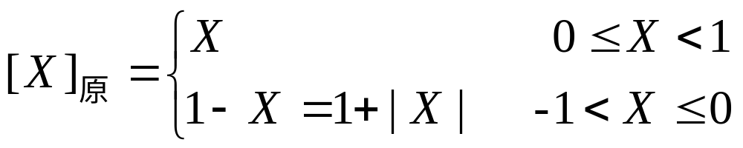
1.3.1 原码
1. 原码表示法
  ——数值位用绝对值表示；符号位用“0”表示正号，用“1”表示负号。
  (1) 定点小数
  【例1-7】若X₁=+0.1101，X₂=-0.1101，则有：
  [X₁]_{原}=0.1101，[X₂]_{原}=1.1101。

Slide 28
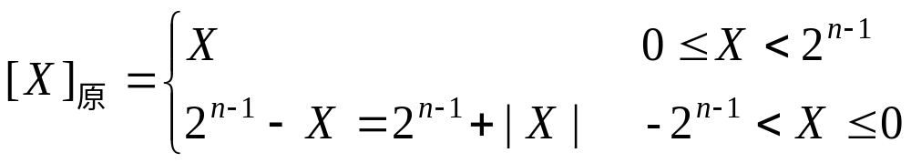
1.3.1 原码
  (2) 定点整数
  【例1-8】若X₁=+1101，X₂= -1101，则有：
  五位字长的[X₁]_{原}=01101，[X₂]_{原}=11101；
  八位字长的[X₁]_{原}=00001101，[X₂]_{原}=10001101。

Slide 29
1.3.1 原码
原码特点：
  (1) 最高位为符号位，正数为“0”，负数为“1”，数值位与真值一样，保持不变。
  (2) “0”的原码表示有两种不同的表示形式，例：[+0]_{原}=00000000，[-0]_{原}=10000000。
  (3) 原码容易理解，与代数中正负数的表示接近，乘除运算比较方便，但是加减运算规则复杂。

Slide 30
1.3.1 原码
2. 原码运算
规则如下：
  判断被加数和加数的符号是同号还是异号；
  若是同号，将两数相加，结果的符号与被加数的符号一致；
  若是异号，先比较两数绝对值(数值)的大小，然后用大数值减去小数值，结果的符号与大数值的符号一致。

Slide 31
1.3.1 原码
【例1-9】若[X₁]_{原}=01101，[X₂]_{原}=11001，用原码运算求X₁+X₂。
解：
因为X₁为正数，X₂为负数，异号，所以先比较两者绝对值(数值)的大小：|X₁|=1101，|X₂|=1001，|X₁|>|X₂|；
再用大数减去小数：|X₁|-|X₂|=1101-1001=0100；
最后判断结果的符号：与X₁一致，为正。
因此，[X₁+X₂]_{原}=00100。

Slide 32
1.3.2 反码
1. 反码表示法
  ——符号位用“0”表示正号，用“1”表示负号；正数的反码数值位与真值的数值位相同，负数的反码数值位是将真值各位按位取反(“0”变成“1”，“1”变成“0”)得到。

Slide 33
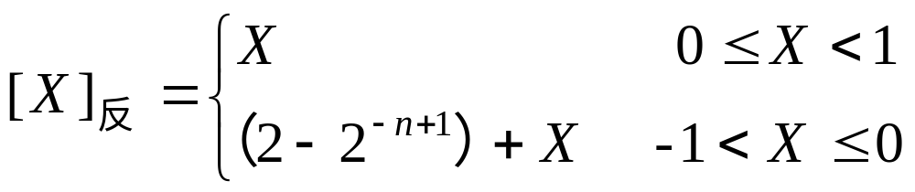
1.3.2 反码
  (1) 定点小数
  【例1-10】若X₁=+0.1101，X₂=-0.1101，则有：
  [X₁]_{反}=0.1101，[X₂]_{反}=1.0010。

Slide 34
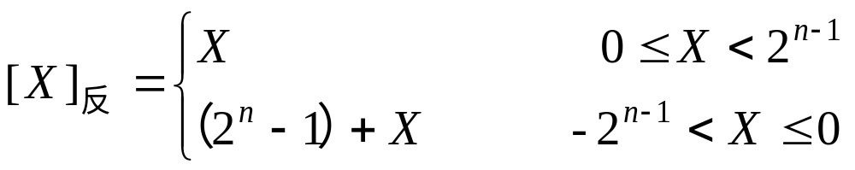
1.3.2 反码
  (2) 定点整数
  【例1-11】若X₁=+1101，X₂= -1101，则有：
  五位字长的[X₁]_{反}=01101，[X₂]_{反}=10010；
  八位字长的[X₁]_{反}=00001101，[X₂]_{反}=11110010。

Slide 35
1.3.2 反码
2. 反码运算
反码运算规则如下：
[X₁+X₂]_{反}=[X₁]_{反}+[X₂]_{反}
[X₁-X₂]_{反}=[X₁]_{反}+[-X₂]_{反}
在反码中，将[X]_{反}变为[-X]_{反}的方法：符号位连同数值位一起变反。

Slide 36
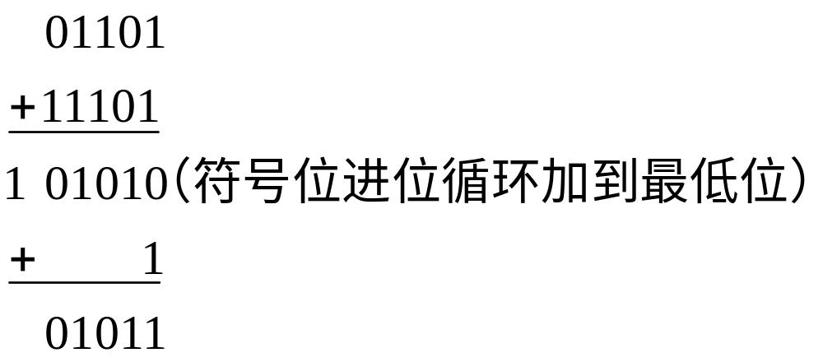
1.3.2 反码
  【例1-12】若X1 =+1101，X2 = -0010，用反码运算求X1+X2和X1-X2。
  解: [X₁]_{反}=01101，[X₂]_{反}=11101 ，[-X₂]_{反}=00010
  [X₁+X₂]_{反}=[X₁]_{反}+[X₂]_{反}=01101+11101=01011
  [X₁-X₂]_{反}=[X₁]_{反}+[-X₂]_{反}=01101+00010=01111

Slide 37
1.3.3 补码
1. 补码表示法
  ——符号位用“0”表示正号，用“1”表示负号；正数补码的数值位与真值的数值位相同，负数补码的数值位是将真值各位按位取反(“0”变成“1”，“1”变成“0”)后，最低位加1得到。

Slide 38
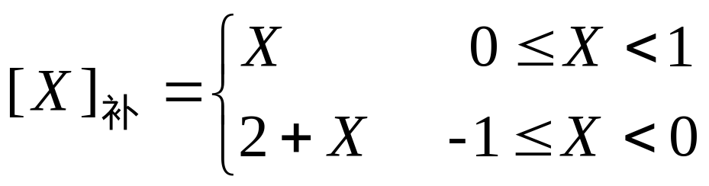
1.3.3 补码
  (1) 定点小数
  【例1-13】若X₁=+0.1101，X₂=-0.1101，则有：[X₁]_{补}=0.1101，[X₂]_{补}=1.0011。

Slide 39
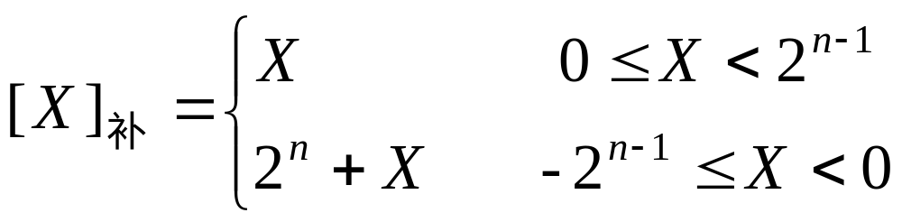
1.3.3 补码
  (2) 定点整数
  【例1-14】若X₁=+1101，X₂= -1101，则有：
  五位字长的[X₁]_{补}=01101，[X₂]_{补}=10011；
  八位字长的[X₁]_{补}=00001101，
  [X₂]_{补}=11110011。

Slide 40
1.3.3 补码
2. 补码运算
  补码运算规则如下：
  [X₁+X₂]_{补}=[X₁]_{补}+[X₂]_{补}
  [X₁-X₂]_{补}=[X₁]_{补}+[-X₂]_{补}
  在补码中，将[X]_{补}变为[-X]_{补}的方法：符号位连同数值位一起变反，末位加1。

Slide 41
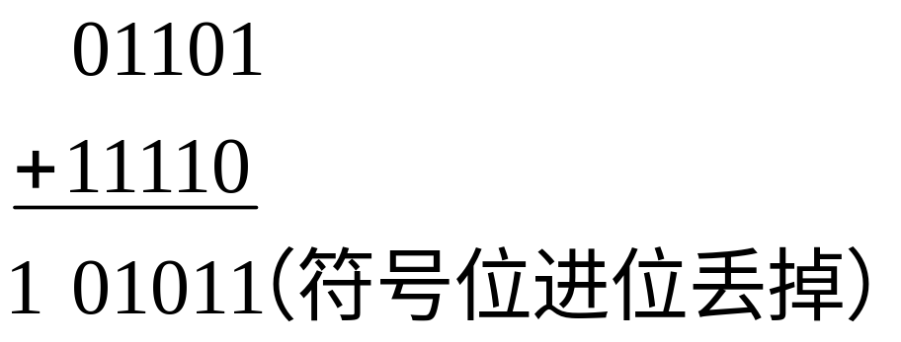
1.3.3 补码
【例1-15】若X₁ =+1101，X₂ = -0010，用补码运算求X₁+X₂和X₁-X₂。
解： [X₁]_{补}=01101，[X₂]_{补}=11110 ，[-X₂]_{补}=00010
[X₁+X₂]_{补}=[X₁]_{补}+[X₂]_{补}=01101+11110=01011
[X₁-X₂]_{补}=[X₁]_{补}+[-X₂]_{补}=01101+00010=01111

Slide 42
1.3.4 浮点数的表示
1. 浮点数的形式
  定点数——数的小数点位置固定不变，常表示整数；
  浮点数——数的小数点位置不固定，常表示实数。
  二进制所表示的浮点数的一般形式
  M=S×2^{P}
  其中S是数M的尾数，表示数的精度；P是数M的阶码，确定了小数点的位置，表示数的范围。

Slide 43
1.3.4 浮点数的表示
2. 浮点数的运算
  (1) 加减运算
    步骤如下：
    1）判断操作数中是否有零存在。
    2）对阶。一般来说，以大的阶码为准，调整小的阶码直到二者相等。
    3）阶码对齐后，尾数进行加、减运算。
    4）若运算后的结果不符合规格化约定，需要对尾数移位，使之规格化，并相应地调整阶码。

Slide 44
1.3.4 浮点数的表示
【例1-16】若X₁ =0.1100×2⁰⁰¹，
X₂ = 0.0011×2⁰¹¹，求X₁+X₂。
解： 因为两数阶码不一致，所以先对阶，将X₁的小数点向左移2位，同时阶码加2，可得到：
X₁ =0.1100×2⁰⁰¹=0.0011×2⁰¹¹，
X₁+X₂=0.0011×2⁰¹¹+0.0011×2⁰¹¹
=(0.0011+0.0011) ×2⁰¹¹
=0.0110×2⁰¹¹
所得结果不是规格化数，将运算结果规格化可得：0.1100×2⁰¹⁰

Slide 45
1.3.4 浮点数的表示
  (2) 乘除运算
    对于乘法运算，将阶码相加，尾数相乘，最后对乘积做规格化即可；
    对于除法运算，将阶码相减，尾数相除即可得到运算结果。
    【例1-17】若X₁ =0.1100×2⁰⁰¹，X₂ = 0.0011×2⁰¹¹，求X₁×X₂。
    解： X₁×X₂=(0.1100×2⁰⁰¹) ×(0.0011×2⁰¹¹)
    = (0.1100×0.0011)×2⁰⁰¹⁺⁰¹¹=0.0010×2¹⁰⁰

Slide 46
1.4 编码
1.4.1 二—十进制编码
1.4.2 可靠性编码
1.4.3 字符编码

Slide 47
1.4.1 二—十进制编码
1. 8421码
  有权码，代码从左到右各位的位权分别是8(2³)、4(2²)、2(2¹)、1(2⁰) ；
  8421码中不允许出现1010—1111这六个代码，将它们称为“伪码” 。
  【例1-18】写出(213.85)₁₀对应的8421码，(10111.10010111)₈₄₂₁对应的十进制数。
  解： (213.85)₁₀=(0010 0001 0011. 1000 0101)₈₄₂₁
  (10111.1001011)₈₄₂₁=(00010111.10010110)₈₄₂₁
  =(17.96)₁₀

Slide 48
1.4.1 二—十进制编码
2. 5421码和2421码
  5421码从左到右各位的位权分别是5、4、2、1，伪码是0101、0110、0111、1101、1110、1111。
  2421码从左到右各位的位权分别是2、4、2、1，伪码是0101、0110、0111、1000、1001、1010。

Slide 49
1.4.1 二—十进制编码
3. 余3码
  比对应的8421码多0011(3)，故得名余3码；
  伪码是0000、0001、0010、1101、1110、1111；
  余3码是一种自补码，但各位无对应的权值，所以是无权码。
【例1-19】写出 (10111.1001011)₈₄₂₁对应的余3码。
解：(10111.1001011)₈₄₂₁=(0001 0111. 1001 0110)₈₄₂₁
=(0100 1010. 1100 1001)_{余3码}

Slide 50
1.4.2 可靠性编码
1. Gray码(格雷码)
  ——任何两个相邻的编码，有且仅有一位代码不同，其他位代码均相同。
  十进制、二进制、格雷码对照表 ：
十进制数 | 二进制数 | 格雷码 | 十进制数 | 二进制数 | 格雷码
0 | 0000 | 0000 | 8 | 1000 | 1100
1 | 0001 | 0001 | 9 | 1001 | 1101
2 | 0010 | 0011 | 10 | 1010 | 1111
3 | 0011 | 0010 | 11 | 1011 | 1110
4 | 0100 | 0110 | 12 | 1100 | 1010
5 | 0101 | 0111 | 13 | 1101 | 1011
6 | 0110 | 0101 | 14 | 1110 | 1001
7 | 0111 | 0100 | 15 | 1111 | 1000

Slide 51
1.4.2 可靠性编码
  二进制转换为Gray码方法：
  假设n位二进制数为B_{n-1}B_{n-2}…B₁B₀，对应的n位Gray码为G_{n-1}G_{n-2}…G₁G_{0，}则有：
  G_{n-1}=B_{n-1}，G_{i}=B_{i+1}⊕B_{i} (i=n-2，n-3…1，0)
  【例1-20】将二进制数110010101转换为Gray码。
  解：
  二进制数： 1 1 0 0 1 0 1 0 1
  ↓↘↙↘↙↘↙↘↙↘↙↘↙↘↙↘↙
  ↓ ⊕ ⊕ ⊕ ⊕ ⊕ ⊕ ⊕ ⊕
  ↓ ↓ ↓ ↓ ↓ ↓ ↓ ↓ ↓
  Gray码： 1 0 1 0 1 1 1 1 1

Slide 52
1.4.2 可靠性编码
2. 奇偶校验码
  采用奇偶校验码来检查数据传输时是否出错。
  两个部分：信息位和奇偶校验位，其中信息位指需要传输的数据信息本身，可以是若干位二进制代码；校验位只有一位，是附加在数据信息上的，有两种方式：
    奇校验方式——使包含校验码在内的数据信息中“1”的个数为奇数；
    偶校验方式——使包含校验码在内的数据信息中“1”的个数为偶数。

Slide 53
1.4.2 可靠性编码
【例1-20】判断下列两组接收到的采用奇校验方式传输的信息是否出错：
解：(1) 信息位和校验位中“1”的总个数是3个，是奇数，所以传输正确。
(2) 信息位和校验位中“1”的总个数是4个，是偶数，所示传输有误，是非法码。
注意：奇偶校验码只能用来检错，不能用来纠错。此外，若传输中发生偶数个错误，奇偶校验码是无法检验的，所以只能发现奇数个错误。
分组 | 信息位 | 校验位
(1) | 001010 | 1
(2) | 110011 | 0

Slide 54
1.4.3 字符编码
ASCII码
  即美国信息交换标准代码，有7位和8位两种版本，国际上通用的是7位版本，用7位二进制码表示，共有128(2⁷=128)个字符，其中有控制字符32个，阿拉伯数字10个，大小写英文字母共52个，各种标点符号和运算符号32个。
Unicode编码
  Unicode码给每个字符和符号赋予了一个永久、唯一的16位数值，称为码点，共有65536个码点，整个码点空间被划分成块，每块的码点数为16的倍数。

Slide 55
本章小结
掌握数字逻辑电路的相关概念、特点及分类
掌握有关计数值的有关概念及数制间的转换方法
掌握机器数的表示方法及有关运算
了解有关编码的概念

